Slide 1
TECNOLOGIA E DESENVOLVIMENTO INFANTIL
Profa. Thais Massetti
Doutorando em ciências da reabilitação pela fmusp
E-mail: thaismassetti@gmail.com

Slide 2
desenvolvimento ou ameaça?
Qual a influência no desenvolvimento físico, mental e social da criança?
As crianças do século XXI tem a tecnologia como o alicerce da manutenção das relações sociais
Na adolescência a dependência da tecnologia é cada vez mais frequente

Slide 3
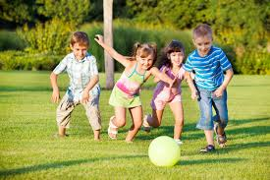
desenvolvimento ou ameaça?
O interesse por este tema surge mais a cada dia a partir da preocupação que se tem em relação à criança com a tecnologia, no entanto, apesar de ser uma grande ferramenta nos dias atuais para o crescimento da mesma, os dispositivos eletrônicos podem provocar grandes prejuízos no desenvolvimento mental e consequentemente no aspecto social dos jovens
.

Slide 4
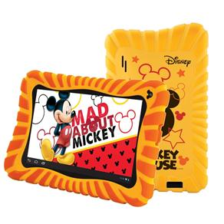
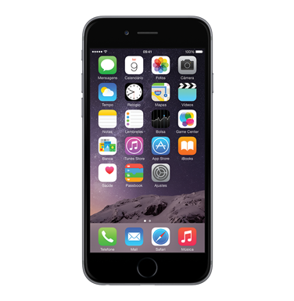
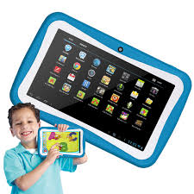
Crianças reféns da tecnologia
As novas tecnologias estão isolando as crianças nos mundos virtuais e assim estão se formando gerações narcisistas e despreparadas para o convívio social??

Slide 5
Crianças reféns da tecnologia
Uma criança que não desenvolve a relação interpessoal pode se tornar um indivíduo inseguro e despreparado para enfrentar pressões, provocações e situações adversas.
Como enfrentar esse problema real (e virtual) - Não há como vetar a tecnologia ou querer que tudo volte como era 25 anos atrás.
A tecnologia existe e pode ser benéfica caso seja bem usada. A questão é como evitar que seu filho também se torne um refém de aplicativos eletrônicos.

Slide 6
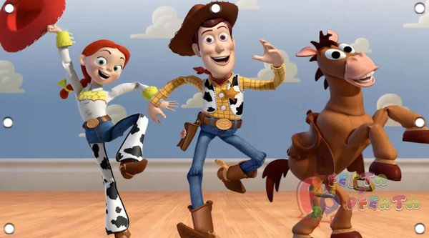
Crianças reféns da tecnologia
Quando a criança está entretida com seus joguinhos eletrônicos, ela não quer saber o que acontece ao seu redor, sendo indiferente aos assuntos de casa. Uma cena comum em recreio de colégios nos tempos atuais é a de várias crianças em silêncio, sentadas uma ao lado da outra, sem qualquer interação, mexendo rapidamente os dedos diante de pequenas telas.

Slide 7
Crianças reféns da tecnologia
É cada vez mais comum pais ligarem o laptop/notebook/tablet com desenhos infantis em frente ao bebê enquanto fazem refeição "em paz" por alguns minutos. O pequeno fica hipnotizado, imóvel, dentro do carrinho de bebê enquanto assiste ao desenho.
Perguntas
vale introduzir a eletrônica tão cedo na vida do filho?
Será que não há um passatempo mais comunicativo e interessante para apresentar?
Você se sentirá culpado caso seu filho anos mais tarde venha a ficar horas à frente da TV como foi ensinado logo quando ele era pequenininho?

Slide 8
Crianças reféns da tecnologia
É importante frisar que as crianças da nova geração são vítimas e não vilãs. Cabe aos pais impedir que seu filho seja uma pessoa que só funciona quando está “plugada”. Pense duas vezes antes de entupir seus filhos de joguinhos e coisas do gênero. Reúna força para dizer “não” e invista no oferecimento de práticas mais saudáveis e humanas.

Slide 9
Crianças reféns da tecnologia
Atualmente, as experiências motoras, cognitivas e afetivas vividas, são diferentes de vinte anos atrás. O avanço tecnológico influencia o desenvolvimento psicomotor, não somente pela introdução de objetos e jogos eletrônicos como também pelos grandes avanços nas construções civis, urbanização de cidades e avanços industriais, diminuindo o “espaço livre” que tínhamos para que as crianças brincassem e desenvolvessem suas habilidades motoras.

Slide 10
Crianças reféns da tecnologia
O desenvolvimento motor é influenciado por diversos fatores, sendo eles ambientais e biológicos. A criança com predisposição genética para ter uma boa coordenação psicomotora não garante um desenvolvimento adequado. Tal característica dependerá das vivências motoras nos primeiros anos de vida, de estilo de vida, convivência com outras crianças e entre outros.
A reconquista do espaço das crianças deve ser um caso a se pensar, pois retornando à cultura lúdica a criança pode adquirir melhores vivencias motoras e uma melhora no seu desenvolvimento motor.

Slide 11
AVANÇOS
Por conta do avanço da tecnologia, crescimento econômico e industrial os hábitos sociais foram se modificando junto com qualidade de vida da população. Com a rápida expansão urbana das cidades e o aumento do número de condomínios prediais, os espaços destinados para o lazer de crianças ficaram limitados determinando o aumento do sedentarismo, diminuindo a autonomia e seu desenvolvimento motor.

Slide 12
AVANÇOS
É notório que a possibilidade de ação motora da criança vem minimizando como consequência dessa mudança de estilo de vida, bem como suas relações com a família e a sociedade em que estão inseridas. O desenvolvimento motor é influenciado por diversos fatores, sendo eles ambientais e biológicos. A criança com predisposição genética para ter uma boa coordenação psicomotora não garante um desenvolvimento adequado. Tal característica dependerá das vivências motoras nos primeiros anos de vida, de estilo de vida, convivência com outras crianças e entre outros.

Slide 13
benefício ou perda da infância?
Num mundo cada vez mais marcado pela tecnologia, é fácil encontrar crianças que ainda não sabem nem amarrar os sapatos navegando na internet e usando smartphones ou tablets. Mas será que essa inserção tão precoce no mundo da tecnologia é benéfica para os pequenos?

Slide 14
benefício ou perda da infância?
Uma pesquisa realizada pela AVG Technologies no ano passado com famílias de todo o mundo mostrou que 66% das crianças entre 3 e 5 anos de idade conseguia usar jogos de computador, 47% sabia como usar um smartphone, mas apenas 14% era capaz de amarrar os sapatos sozinha. No caso das crianças brasileiras, o levantamento apontou que 97% das crianças entre 6 e 9 usam a internet e 54% têm perfil no Facebook.
Embora ainda não haja consenso entre os especialistas, muitos apontam consequências sombrias do contato excessivo das crianças com as novas tecnologias. A terapeuta canadense Cris Rowan, por exemplo, defende que o uso de tecnologia por menores de 12 anos é prejudicial ao desenvolvimento e aprendizado infantis.

Slide 15
benefício ou perda da infância?
Segundo ela, a superexposição da criança a celulares, internet, iPad e televisão está relacionada ao déficit de atenção, atrasos cognitivos, dificuldades de aprendizagem, impulsividade e problemas em lidar com sentimentos como a raiva. Outros problemas comuns seriam a obesidade (porque a criança passa a fazer menos atividade física), privação de sono (quando as crianças usam as tecnologias dentro do quarto) e o risco de dependência por tecnologia.

Slide 16
benefício ou perda da infância?
Por causa desses riscos, no ano passado a Academia Americana de Pediatria e a Sociedade Canadense de Pediatria recomendaram limites para a exposição das crianças a todo tipo de mídia (televisão, games, internet, smartphones etc.). Para as entidades, o ideal é que apenas depois dos 2 anos de idade as crianças comecem a ter contato com esses aparelhos e por tempo limitado. Até os 5 anos, as crianças só deveriam ficar no máximo 1 hora diante das telas. O tempo aumenta para 2 horas para crianças de 6 a 12 anos e para 3 horas a partir dos 13 anos.

Slide 17
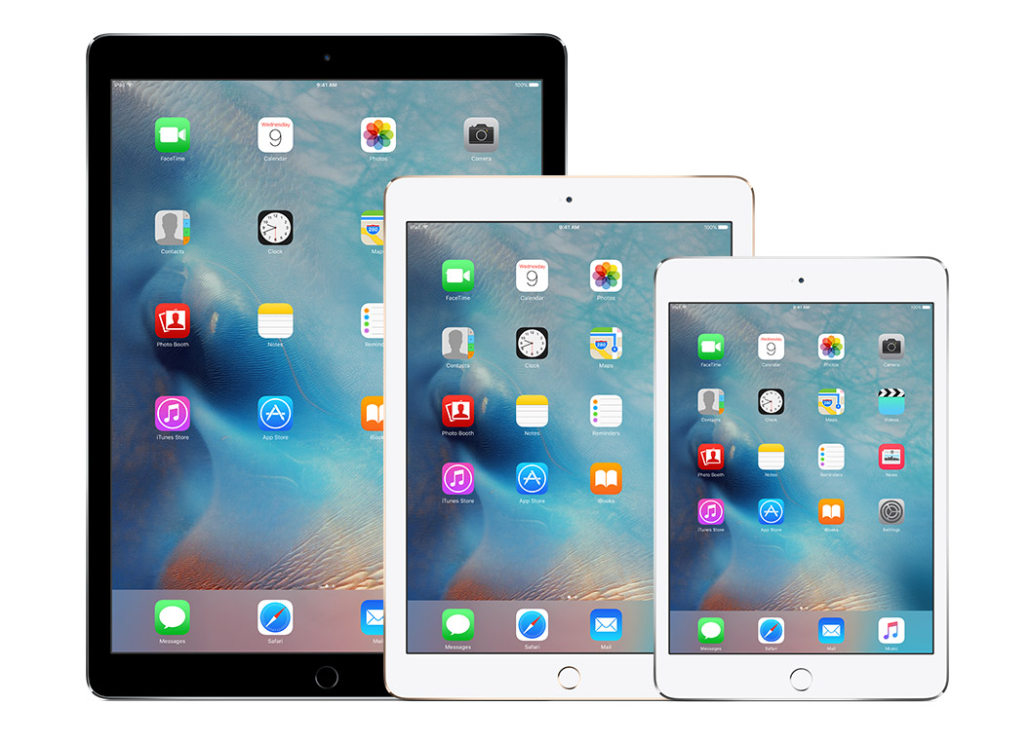
benefício ou perda da infância?
A Academia Americana de Pediatria e a Sociedade Canadense de Pediatria recomendam que apenas a partir dos 13 anos as crianças tenham acesso a dispositivos móveis, como tablets e smartphones. E, mesmo assim, devem ser orientadas a usar de forma adequada o aparelho. Desligá-lo durante as aulas ou refeições, por exemplo, é uma prática que deveria ser universal, mas raramente é cumprida pelos adolescentes.

Slide 18
Benefícios – prós da tecnologia
A tecnologia pode ser usada a favor das características cognitivas e sensório-motor, existem alguns consoles que englobam essa interação entre esses dois fatores psicomotores como o Xbox Kinect e Nintendo Wii, por exemplo, estes tem por objetivo maior interação da criança com o jogo através de movimentos corporais.

Slide 19
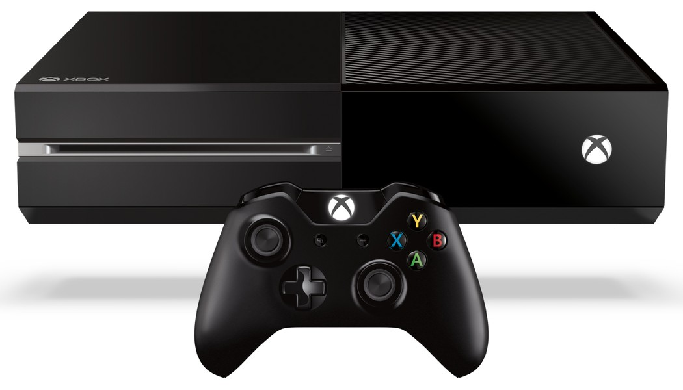
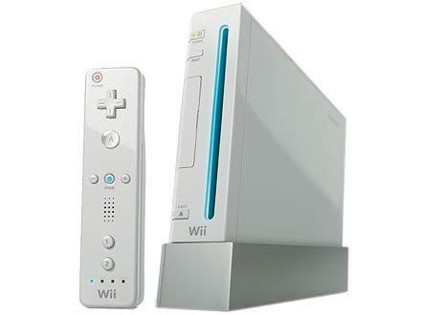
Benefícios – prós da tecnologia
A reconquista do espaço das crianças deve ser um caso a se pensar, pois retornando à cultura lúdica a criança pode adquirir melhor vivencias motora e uma melhora no seu desenvolvimento motor. O uso da tecnologia pode ser usado a favor do desenvolvimento psicomotor, como por exemplo, a utilização de consoles que integram o jogador ao jogo (Xbox Kinect, Nitendo Wii), onde a criança através de movimentos corporais consegue manusear todas as funções de um determinado jogo.

Slide 20
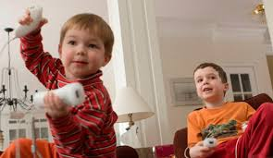
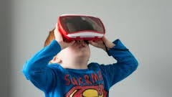
Novas oportunidades - necessidades de aprendizagem
A tecnologia tem vantagens para todas as crianças, mas para crianças com deficiências cognitivas ela tem um impacto ainda mais significativo. Os computadores e os dispositivos móveis oferecem agora aplicativos e softwares que dão ajuda extra às crianças com necessidades especiais, como ampliação de tela para crianças com deficiência visual, software de leitura em tela para crianças com deficiência visual e autismo a completarem suas rotinas diárias. Esses aplicativos dão às crianças um senso de confiança e independência que raramente alcançam de outra forma.

Slide 21
É NECESSÁRIO PENSAR NA UTILIZAÇÃO DOS EQUIPAMENTOS COMO FORMA DE PROMOVER O DESENVOLVIMENTO COGNITIVO, COM ATENÇÃO À SAÚDE DA CRIANÇA.
Obrigada!

